Slide 1
COMPARTIENDO EXPERIENCIAS EN NOMBRE DE M. ALFONSA Y A LA LUZ DEL CAMINO RECORRIDO COMO COMUNIDAD MIC DE PUERTO ASÍS.

Slide 2
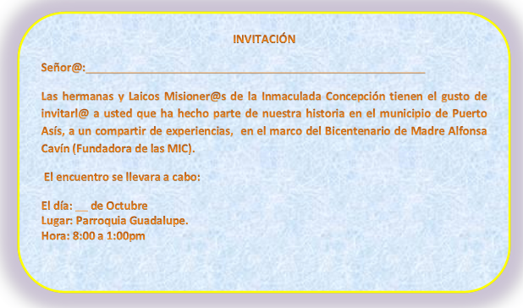
Invitamos a diferentes personas que a lo largo de nuestra historia misionera en Puerto Asís en diferentes espacios han trabajado o han tenido algún tipo de vinculación junto con las hermanas
El día del encuentro, fueron llegando…
Venían con expectativa y alegría por haber sido invitados

Slide 3
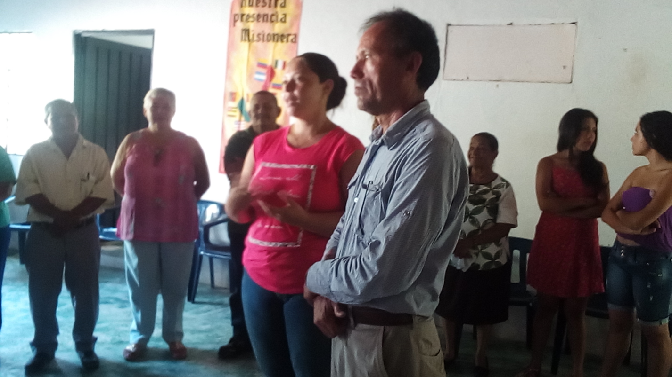
Inició el encuentro con la explicación del porque los habíamos convocado y una dinámica de presentación, que posibilitó un ambiente de familia.
Pusimos nuestro encuentro en manos del Señor, acompañados por un reflexión de audio y el evangelio de Lc 12, 13-21
con la invitación a no acumular nada para si, dando hasta la vida como lo hizo M. Alfonsa.

Slide 4
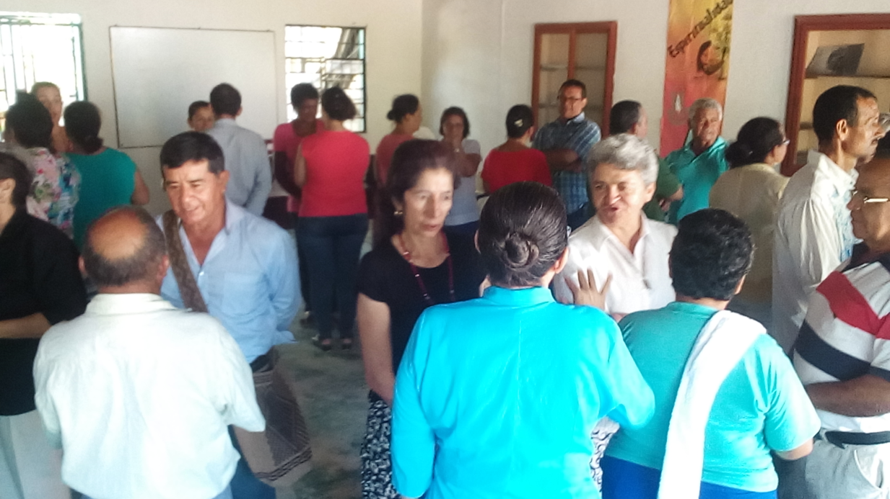
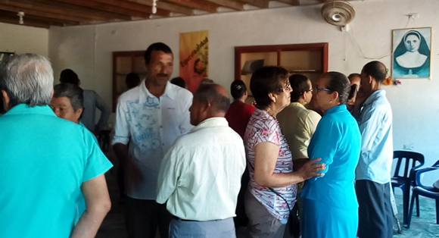
De manera dinámica se intercambiaron
experiencias resaltando cada uno el momento en que conoció a las hermanas, las actividades que han realizado en conjunto, los momentos más significativos, los aportes que han dejado en sus vidas personales y nombraron a cada una de las hermanas que han dejado parte de su vida en este querido pueblo

Slide 5
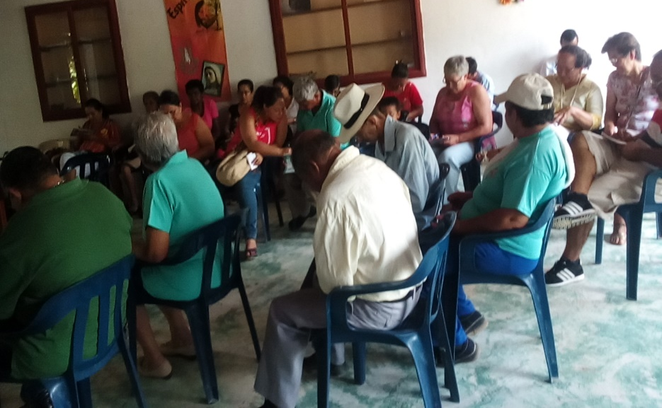
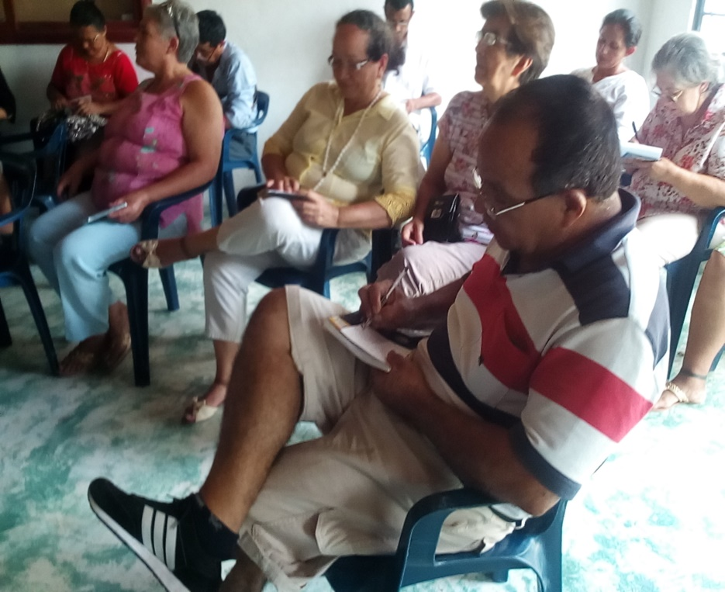
A través del video «Huellas de un espíritu Misionero», se presento la vida de M. Alfonsa y se socializó; para algunos un poco conocida, para otros totalmente nueva y para todos una vida para admirar e imitar.
Ningún participante se quedo sin escribirle: “Madre Alfonsa: Te agradezco mucho por haber intercedido en la formación de mis cuatro hijas, por medio de la semillita que ha continuado con su presencia misionera” (R.M.D)

Slide 6
Gracias Madre Alfonsa, por todo lo que nos enseñó, con enseñanzas y sacrificios y dejando esta comunidad, para enseñarnos a ser cada día mejor como personas, yo he aprendido mucho (Luz Marina Uscátegui)
Hna Madre Alfonsa, quiero darle gracias hoy, por esa labor que inicio en bien de la comunidad, en servicio y apoyo a la mujer, a los niños y jóvenes. Gracias por ser la fundadora de las Misioneras de la Inmaculada Concepción (MIC) Que tanto bien han hecho a nuestro Pueblo
Madre Alfonsa, que hermoso
es mirar y darme cuenta de esa entrega total a nuestro Padre Dios y nuestra Madre María Inmaculada. Guíame por este camino tan maravilloso para caminar como tú lo hiciste, con mucho Amor entrega y servicio a los demás
(Fanny C.)
Gracias Alfonsa, por darnos ejemplo de vida y compromiso, para llegar a comprender que toda vida es un sacrificio, si la dedicamos al servicio de los más necesitados, es una gracia significante para liberarnos.
(Ignacio Rosero)

Slide 7
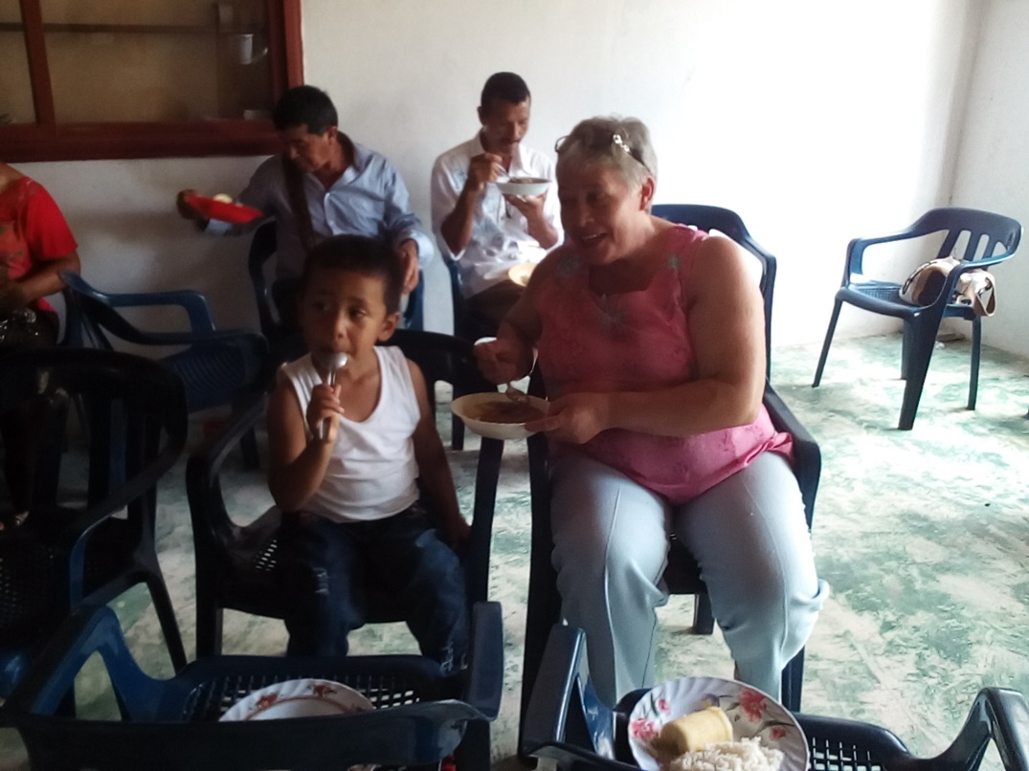
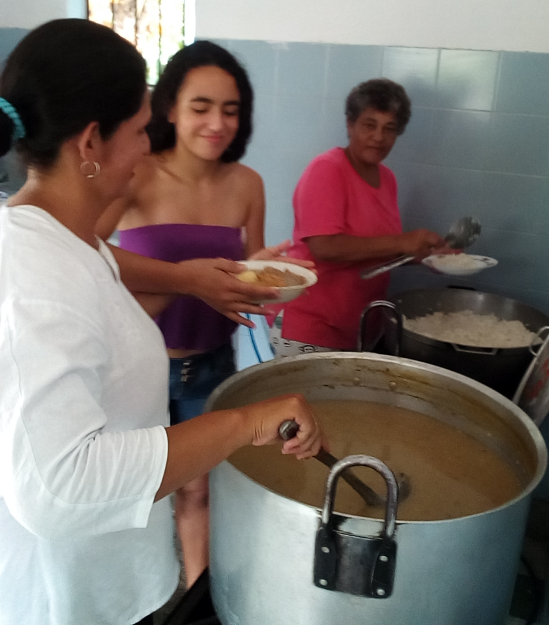
EL RICO SANCOCHO QUE COMPARTIMOS,
A TODOS NOS DEJÓ SATISFECHOS
AGRADECIDOS Y MUY FELICES POR LA MAÑANA COMPARTIDA, SE DESPIDIERON, MANIFESTANDO EL DESEO DE UN PRÓXIMO ENCUENTRO.

